Slide 1

FAMILIA EN CIFRAS

Slide 2
UNIDOS O CASADOS
Amor sin compromiso.
Emocional
Temporal
Sin compartir
Amor como Jesucristo
Legal y existencial
Permanente
Compartir todo
UNIDOS
UNIÓN DE HECHO
MATRIMONIO CIVIL
MATRIMONIO ECLESIÁSTICO
Amor sin Dios.
Legal
Permanente (divorcio)
Compartir bienes
Amor sin compromiso.
Legal
Temporal
Compartir bienes

Slide 3
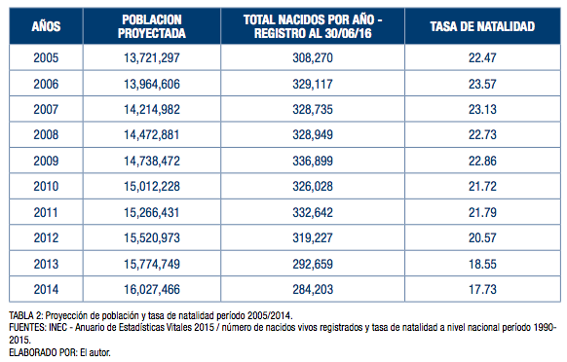
TASA DE NATALIDAD

Slide 4
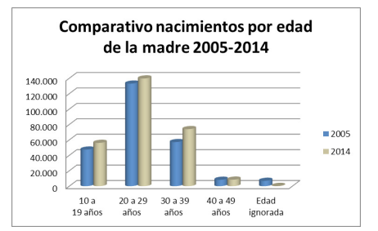
Edad de las madres

Slide 5
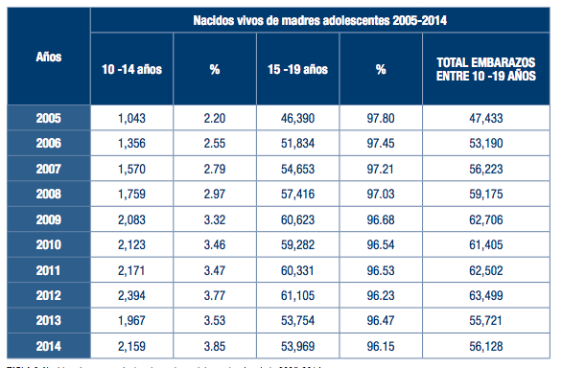
MADRES ADOLESCENTES

Slide 6
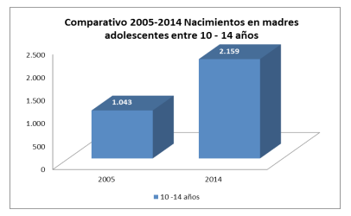
MADRES ADOLESCENTES

Slide 7
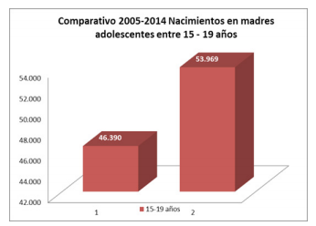
MADRES ADOLESCENTES

Slide 8
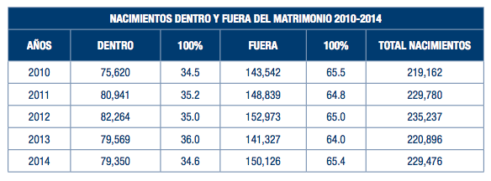
NACIMIENTOS FUERA

Slide 9
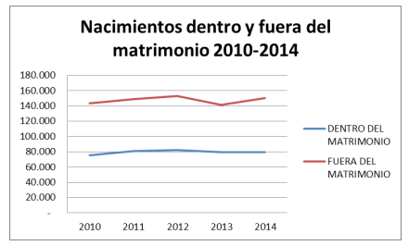
DENTRO Y FUERA

Slide 10
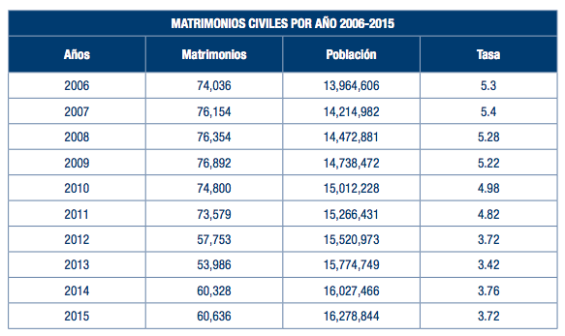
MATRIMONIOS CIVILES

Slide 11
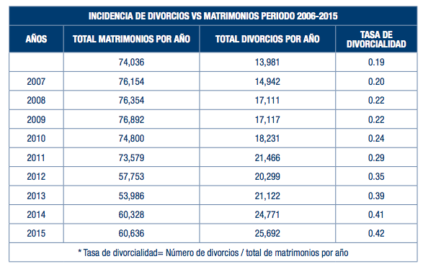
MATRIMONIOS Y DIVORCIOS

Slide 12
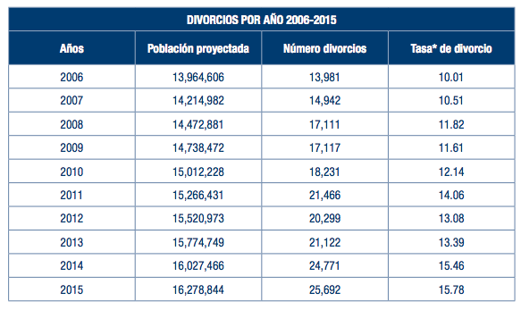
DIVORCIOS

Slide 13
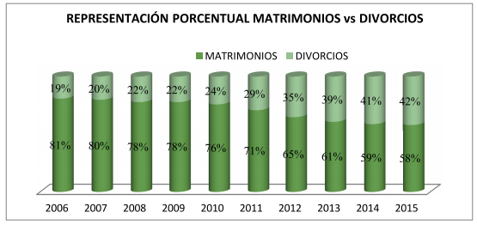
MATRIMONIOS Y DIVORCIOS

Slide 14
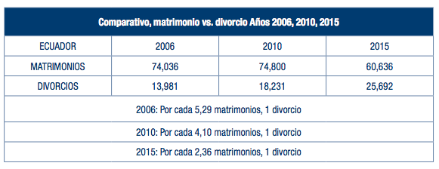
DIVORCIO POR 2,23 MATRIM

Slide 15
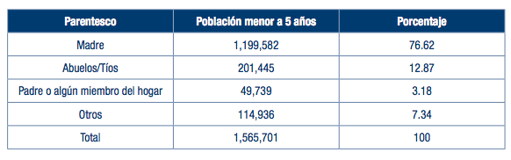
CUIDADO D ELOS HIJOS

Slide 16
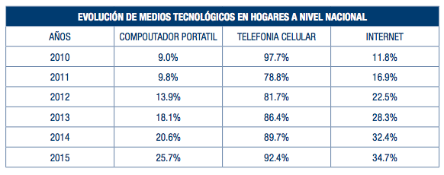
MEDIOS TECNOLÓGICOS

Slide 17
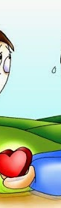
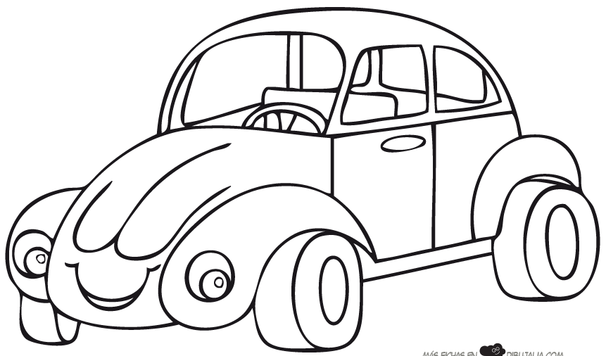
¿QUÉ DESARROLLAMOS MÁS?
Valores
Afectividad
Intelectual
Sobrevivencia

